Slide 1
Моря Северного Ледовитого океана, Тихого океана, Атлантического океана
Презентацию выполнила
учитель - дефектолог
Калистратова
Любовь Владимировна
г.Каменск – Уральский

Slide 2
Моря Северного Ледовитого океана
Баренцево море,
Белое море,
Карское море,
Море Лаптевых,
Восточно – Сибирское море,
Чукотское море

Slide 3
Баренцево море
Наиболее теплое из арктических морей. Западная часть моря не замерзает круглый год, благодаря теплому течению и циклону. На Кольском полуострове находится важнейший незамерзающий крупный город – Мурманск. Поверхность Баренцева моря неспокойная, частые штормы. Шельф Баренцева моря богат на месторождения нефти и природного газа.

Slide 4
Белое море
«От Студеного океана на полдень развеличилось Белое море» — так начинал рассказ об Архангельской земле писатель Борис Шергин. Белое море — северное, студёное и переменчивое, щедрое к трудолюбивым и суровое к беспечным. Оно впечатляет своей сдержанной красотой в любое время года, в шторм или штиль. Проверяет на прочность льдами и ветром, обнимает широкими приливами, обжигает ярким снегом и согревает песком белых пляжей — теплом Открытого Севера!
Архангельск – важнейший порт на берегах Белого моря.

Slide 5
Карское море
Карское море — одно из самых холодных морей России, которое омывает Красноярский край на севере. Температура воды у поверхности моря зимой близка к −1,8 °C, а летом вода прогревается до +6 °C (на севере только до +2 °C). Здесь часты туманы и штормы. Море почти весь год покрыто льдами местного происхождения. Из-за этого моряки называют Карское море «ледяным мешком» или «ледяным погребом», а само название моря происходит от названия реки Кара, принадлежащей его бассейну. Климат Карского моря арктический, суровый. В этих местах полярная ночь длится 3-4 месяца в году, а полярный день — 2-3 месяца.

Slide 6
Море Лаптевых
Море Лаптевых — окраинное море Северного Ледовитого океана. Практически весь год, кроме августа и сентября, море сковано льдом. Расположено между северными берегами Сибири на юге, полуостровом Таймыр, островами Северная Земля на западе и Новосибирскими островами на востоке, а свое название получило в честь российских полярных исследователей — двоюродных братьев Дмитрия и Харитона Лаптевых. Суровое северное море имеет непростую историю его исследования и установления точных границ.

Slide 7
Восточно- Сибирское море
Восточно-Сибирское море — самое суровое море Арктики. Оно также считается самым широким, наполняется пресными водами впадающих в него крупных рек — Колымы, Индигирки, Алазеи. Якутия, Чукотка и Северо-Восточная Сибирь стоят на его берегах, а по акватории проходит Северный морской путь. Почти круглый год поверхность Восточно-Сибирского моря покрыта льдом. Здесь преобладают рыбный промысел и охота на тюленей и моржей.

Slide 8
Чукотское море
Для Чукотского моря характерен полярный морской климат, отличающийся малым поступлением солнечного тепла и низкой температурой воздуха с небольшой амплитудой внутригодовых колебаний. С середины ноября свыше 70 суток длится полярная ночь, с середины мая в течение 86 суток – полярный день. Лето очень короткое, с дождями и снегопадами, уже в августе начинаются заморозки.
На юге через Берингов пролив происходит водообмен с Тихим океаном.

Slide 9
Моря Тихого океана
Берингово море
Охотское море
Японское море

Slide 10
Берингово море
Самое северное море Тихого океана.
Здесь часто бывают штормы. Лед постоянно движется, зимой лед может нагромождать 20 метров в высоту. Берега Берингова моря разнообразные, преимущественно развиты высокие, скалистые, сильно изрезанные бухтовые берега.

Slide 11
Охотское море
Охотское море — это самая холодная часть Тихого океана на Дальнем Востоке. Оно омывает берега Камчатки, Магаданской области, Хабаровского края (в частности, Шантарские острова), Сахалина, Курильских островов. На севере Японии остров Хоккайдо находится тоже в Охотском море. Холодное море, которое на солнце ярко-синего цвета и сливается с небом на горизонте, а если набегают ветер и тучи, то и характер его тут же меняется: сразу сердится и становится почти черным. Но в этот момент с Черным морем Охотское роднит только палитра красок. Оно никогда не прогревается до таких высоких температур, хотя южная часть Сахалина, берега которого омывают его воды, находится на тех же широтах, что Краснодар.

Slide 12
Японское море
Японское море — это морской район, расположенный вдоль северо-восточной части Азиатского континента. От северной части Тихого океана его отделяют Японский архипелаг и Сахалин. В Японском море ледяной покров достигает максимального развития в середине февраля. Таяние льда начинается в первой половине марта. В середине марта от льда очищаются открытые акватории залива Петра Великого и все приморское побережье до мыса Золотой. Граница ледяного покрова в Татарском проливе отступает на северо-запад, а в восточной части пролива в это время происходит очищение от льда. Раннее очищение моря от льда наступает во второй декаде апреля, по́зднее — в конце мая — начале июня. Самое теплое море у восточных берегов России.

Slide 13
Моря Атлантического океана
Черное море
Азовское море
Балтийское море

Slide 14
Чёрное море
Берега его обрывисты, дно каменистые, удобных бухт мало.
Бухта – небольшой залив для стоянки судов.
Море расположено как бы в глубокой чаше. На побережье находится много городов-курортов.
Чёрное море — важный район транспортных перевозок. Помимо этого, Чёрное море сохраняет важное стратегическое и военное значение

Slide 15
Азовское море
Азо́вское мо́ре — полузамкнутое море Атлантического океана на востоке Европы, омывающее побережье России и Украины. Самое мелкое море в мире: глубина не превышает 13,5 метров, средняя глубина около 7,4 м.
Льдами море покрывается с декабря по март. Летом прогревается до +25, осенью бывают сильные бури.

Slide 16
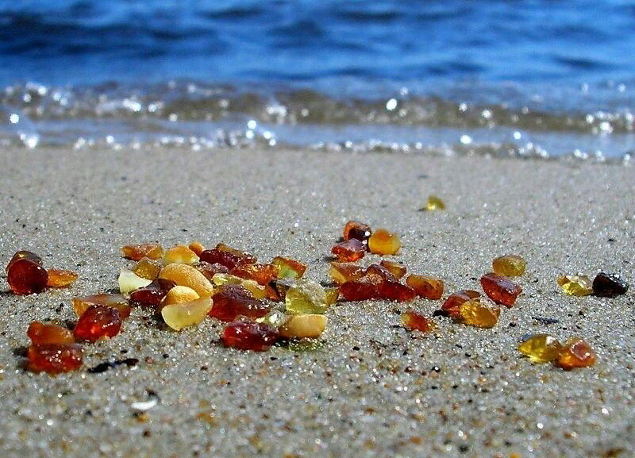
Балтийское море
Балтийское море – важный морской путь в Европу. Холодное Балтийское море обладает огромным значением для всех стран, имеющие выход к морю.
В древности море называли «янтарным».
Здесь находили кусочки окаменелой смолы – янтарь.

